Slide 1
实时课堂第7章
中断处理与定时/计数技术
2022.05. 17

Slide 2
第一节 中断的基本概念
一、什么是中断
二、中断源和中断优先权
三、中断服务程序
四、断点和中断现场
五、硬件中断和软件中断

Slide 3
一、什么是中断
在CPU正常运行程序时，
由于内部或外部某个非预料事件的发生，
使CPU暂停正在运行的程序，
而转去执行处理引起中断事件的程序，
然后再返回被中断了的程序，继续执行。
这个过程就是中断。

Slide 4
CPU执行流程
非预料事件1
中断服务程序1
非预料事件 2
中断服务程序 2

Slide 5
二、中断源和中断优先权
引起中断的因素很多，
将发出中断申请的外设或内部原因,称为中断源
给每个中断源指定一个优先权，称为中断优先权
当多个中断源同时发出中断请求时，
CPU按照中断优先权的高低顺序,依次响应。

Slide 6
三、中断服务程序
处理中断源，完成其所要求功能的程序，
称中断服务程序（中断例行程序、中断子程）。
CPU执行流程
非预料事件1
中断服务程序1
非预料事件2
中断服务程序2

Slide 7
非预料事件是指事件发生的时间无法预知，
即中断源何时产生中断不确定，是随机的。
但事件的性质及处理方法则是已知的，确定的，
    即中断服务程序是事先编写好的,
    只是何时执行未知。
中断源产生中断的随机性，
使中断服务程序的执行也具有随机性，
即何时执行中断服务程序不是在程序中安排好的。

Slide 8
四、断点和中断现场
断点:
是指CPU执行的现行程序被中断时的下一条指令的地址,
又称断点地址。
中断现场:
是指CPU转去执行中断服务程序前的运行状态，
包括CPU内部各寄存器、断点地址等。

Slide 9
、、
、、
、、
、、
、、
MOV AX, 0
ADD AX, DX
MOV [ DI ], AX
、、
、、
、、
、、
、、
PUSH AX
  、、
  、、
IRET
断点概念:
CPU在执行此指令时，
某中断源发申请中断;
CPU在执行完该指令后，转去执行中断子程
1000:150H
地址1000:150H为断点

Slide 10
五、硬件中断和软件中断
  早期中断概念的引入，
  是为解决CPU与外设间的速度匹配问题，
  提高CPU的工作效率。
  中断源主要是由外部硬件产生。
  当今的中断技术，
  不再限于外部硬件产生中断(称硬件中断或外中断 )，
  还可由CPU内部产生 (如被零除操作)，
  或者由程序预先安排，即由指令调用中断服务程序。 （称软件中断或内中断）

Slide 11
软件中断
用指令
调用中断程序
、、
、、
、、
、、
、、
MOV AH, 01
INT 21H
CMP AL, 0Dh
、、
、、
、、
、、
、、
PUSH AX
  、、
  、、
IRET
用指令调用中断程序
1000:150H

Slide 12
第二节 8088CPU的中断系统
  一、8088CPU的中断分类
  二、8088CPU的中断优先权
  三、8088CPU响应中断的过程
  四、8088CPU如何获取中断类型号

Slide 13
一、 8088CPU的中断分类
按中断源的不同，中断分为内中断和外中断。
1、内中断（软中断）
  指CPU执行某些特殊操作或由INT指令引起的中断
    ① 被零除操作或OF=1时执行INTO指令引起
    ② 使用DEBUG中的单步或断点设置操作引起
    ③ 执行INTn 指令引起

Slide 14
最大组态（最小组态）
2、外中断（硬中断）
GND
A14
A13
A12
A11
A10
A9
A8
AD7
AD6
AD5
AD4
AD3
AD2
AD1
AD0
NMI
INTR
CLK
GND
8
0
8
8
VCC
A15
A16/S3
A17/S4
A18/S5
A19/S6
(HIGH)(SSO)
MN/MX
RD
RQ/GT0(HOLD)
RQ/GT1(HLDA)
LOCK(WR)
S2(IO/M)
S1(DT/R)
S0(DEN)
QS0(ALE)
QS1(INTA)
TEST
READY
RESET
  指外部芯片通过
  CPU的INTR引脚或NMI引脚
  发出中断申请引起的中断。
  当INTR上有高电平信号
  当NMI上有上升沿信号

Slide 15
  可屏蔽中断
    由INTR引脚引起的中断，称可屏蔽中断。
    CPU是否响应INTR引脚上的中断请求取决于IF标志：
      IF=1，CPU响应INTR引脚上的中断请求
      IF=0，CPU不响应INTR引脚上的中断请求
    即当IF=0时，将INTR引脚上的中断申请屏蔽。
  非屏蔽中断
    由NMI引脚引起的中断，称非屏蔽中断。
    当NMI引脚上产生上升沿信号，CPU必响应此中断请求，即NMI引脚上的中断请求不受IF标志的控制，
    IF不能屏蔽NMI引脚上的中断请求。

Slide 16
8086/8088中断源
非屏蔽中断请求
IR
08
系统定时器
8259A
0
2
IR
09
键盘
NMI
1
IR
0A
彩色/图形接口
INTR
INT
2
CPU
中断逻辑
IR
0B
保留(通信)
3
n
4
0
1
可编程
IR
0C
串行通信接口
4
中 断
INTn
INTO
除法
单步
IR
0D
保留(ALT打印机)
指令
指令
错误
TF=1
控制器
5
(PIC)
IR
0E
软盘
6
IR
0F
保留(打印机)
7

Slide 17
二、8088CPU的中断优先权
优先级
高 低
    内中断 ( 除零，INT 指令，断点，INTO指令 )
    非屏蔽中断
    可屏蔽中断
低 内中断( 单步 )
当有多个中断源同时产生中断申请时，CPU先响应优先权最高的中断源，再响应优先级较低的中断源。

Slide 18
三、8088CPU响应中断的过程
当中断源产生中断申请后，
不论是内中断、非屏蔽中断，还是可屏蔽中断，
只要满足响应条件，在执行完当前指令后，
CPU内部硬件会自动完成下列响应中断的过程：
  ① 取中断类型号N
  ② 当前PSW的内容入栈
  ③ 清IF、TF标志为0
  ④ 当前CS的内容入栈
  ⑤ 当前IP的内容入栈
  ⑥ 取内存单元( 0 : N ×4 )字内容送IP 取中断子程
  ⑦ 取内存单元( 0 : N ×4 + 2 )字内容送CS 入口地址
  此时CS:IP指向中断程序的入口，开始执行中断程序。
保存现场

Slide 19
当前指令执行完的含义
CPU正在执行一条指令，执行完本条指令，响应中断；
对于带重复前缀的串指令（如REP MOVSB），执行一次
重复和串指令即可响应中断；
对MOV和POP指令，处理对象为段寄存器，
以及STI和IRET指令执行完本条指令后，
再执行一条指令才响应中断。

Slide 20
0：0
0: 0000
、、、
、、、
0200h
3000h
、、、
、、、
、、、
MOV AX, 0
ADD AX, DX
MOV [DI], AX
、、、
、、、
、、、
、、、
MOV BX,CX
、、、
、、、
IRET
、、、
0: N×4
中断向量表0:0 ~ 3FFH
0: N×4+2
0：3FFH
某中断源发申请中断，
申请执行类型号为N的中断子程
堆栈
1000:150h
(IP)=0200h
(CS)=3000h
执行
IRET后
响应中断后
SS:SP
0150
(IP)
(CS)
(PSW)
3000:200h
1000
类型N
中断子程
(PSW)
响应中断前
SS:SP
SS:SP
内 存

Slide 21
0: 0000
、、、
、、、
0200h
3000h
、、、
、、、
、、、
MOV AX, 0
ADD AX, DX
MOV [DI], AX
、、、
、、、
、、、
MOV BX,CX
、、、
IRET
、、、
从中断子程返回断点处，
靠的是执行中断子程最后的指令IRET，
从堆栈中取出断点地址给CS:IP，
继续执行被中断的程序。
故中断子程最后应安排 IRET 指令。
0: N×4
0: N×4+2
堆栈
(IP)=0200h
(CS)=3000h
执行
IRET后
1000:150h
响应中断后
SS:SP
0150
(IP)
(CS)
(PSW)
1000
3000:200h
(PSW)
响应中断前
SS:SP
SS:SP

Slide 22
四、8088CPU如何获取中断类型号
由前面介绍知，当中断源产生中断请求后，
不论是内中断、非屏蔽中断，还是可屏蔽中断，
只要满足响应条件，在执行完当前指令后，
CPU内部硬件会自动完成响应中断的过程,共七个步骤
而第一步就是获取中断类型号。
不同的中断源，8088CPU获取中断类型号的方法不同。

Slide 23
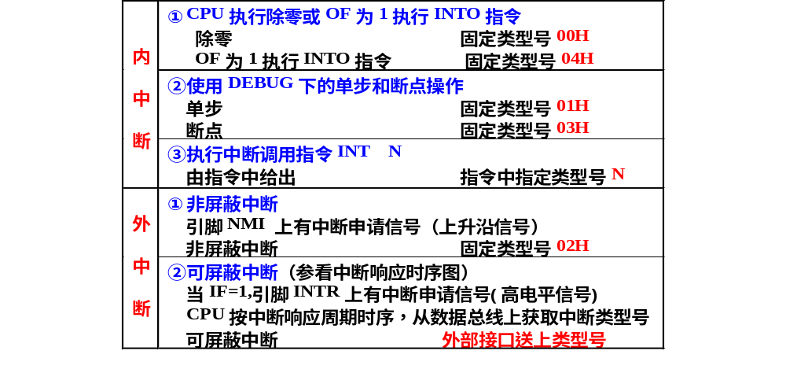
根据8088CPU对中断的分类，各中断获取类型号的方法

Slide 24
中断响应周期时序
第 一 个
第 二 个
中断响应周期
中断响应周期
T1
T2
T3
T4
T1
T2
T3
T4
CLK
INTA
AD7~AD0
向量类型
CPU从引脚 INTA 发中断响应信号，
接口芯片接收此信号，把中断类型号准备好；同时ISR_{i}=1,IRR_{i}=0。
CPU再从引脚 INTA 发中断响应信号，
接口芯片接此信号后，将中断类型号送至数据总线上；
CPU从数据总线获取中断类型号。

Slide 25
第三节 可编程中断控制器8259A
  一、引言
  二、8259A的引脚、编程结构和工作过程
  三、8259A的编程
    1. 设置中断屏蔽字
    2. 发中断结束命令EOI
  四、8259A在IBM PC/XT系统中的应用

Slide 26
一、引言
中断申请
接口1
网络
8088
CPU
接口2
硬盘
中断申请
管理接口
接口3
软盘
IF
打印机
接口4
INTR
INT

Slide 27
中断申请管理接口的主要功能:
  1. 向CPU的引脚INTR发中断申请信号
    当有多个外设同时发出中断请求时，
    能按照一定的优先级顺序，向CPU发出中断申请，
    使CPU能优先响应优先级最高的外部设备的中断申请。
  2. 送中断类型号
    在CPU中断响应周期，针对不同外设的中断请求，
    向CPU传送不同的中断类型号，
    使CPU执行相应的中断子程。
在IBM PC机由8259A可编程中断控制器(PIC)来完成。

Slide 28
二、 8259A的引脚、编程结构和工作过程
1. 8259A的引脚
2. 8259A的编程结构
3. 8259A的工作过程

Slide 29
1. 8259A的引脚 双列直插式芯片，28个引脚
8259A
Vcc
+ 5V
总线
18.2Hz
定时器
数 据 线
IR0
IR1
IR2
IR3
IR4
IR5
IR6
IR7
方 波
D0
~
D7
D0
~
D7
键 盘
保 留
串 口2
IOR
RD
串 口1
IOW
WR
硬 盘
A0
A0
软 盘
片
选
译
码
打印机
A5
~
A9
20~3FH
CS
SP/EN
CA0
CA1
CA2
GND
用于多片
8259A
级连情况
INTA
INTA
INTR
INT

Slide 30
INTA
CAS0 IR0
CAS1 IR1
CAS2 IR2
IR3
INTA IR4
IR5
INT IR6
IR7
SP/EN
CAS0
INTA CAS1
CAS2
INT IR0
IR1
SP/EN IR7
INTR
CAS0 IR0
CAS1 IR1
CAS2 IR2
IR3
INTA IR4
IR5
INT IR6
IR7
SP/EN
+5V
8259级联工作示意图

Slide 31
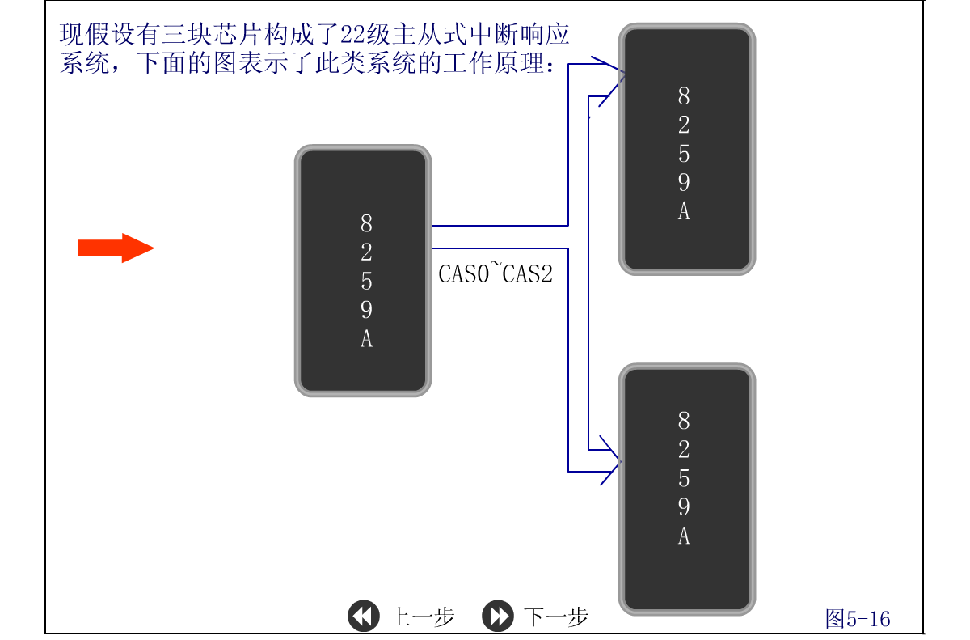
8259级联工作示意图

Slide 32
第二节可编程计数器/定时器8253的工作原理
8253的基本功能：
1、有3个独立的16位计数器
2、每个计数器可按照二进制或十进制计数
3、每个计数器计数频率最高为2MH_{Z}
4、每个计数器可选择6种不同的工作方式
5、所有的输入输出与TTL兼容
Notes:
一个任务时间到了切换到另一个任务

Slide 33
计数器/定时器的应用：
1、在多任务的分时系统中用来作为中断信号实现
程序的切换。
2、可以往I/O设备输出精确的定时信号。
3、作为一个可编程的波特率发生器。
4、实现时间延迟。

Slide 34
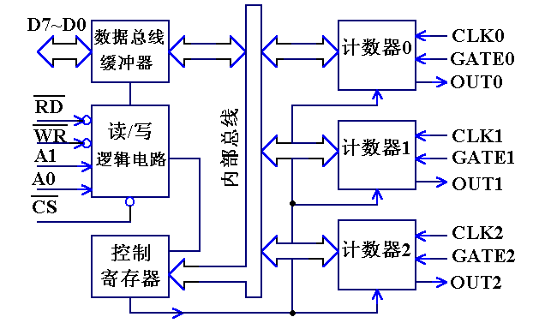
8253外部引脚和内部结构

Slide 35
三个计数器/定时器CT0~ CT2 ：
  CLK——时钟输入
  GATE——门脉冲控制输入
  OUT——输出
数据总线缓冲器
  往计数器设置计数初值
  从计数器读取计数值
  往控制寄存器设置控制字
读/写逻辑电路

Slide 36
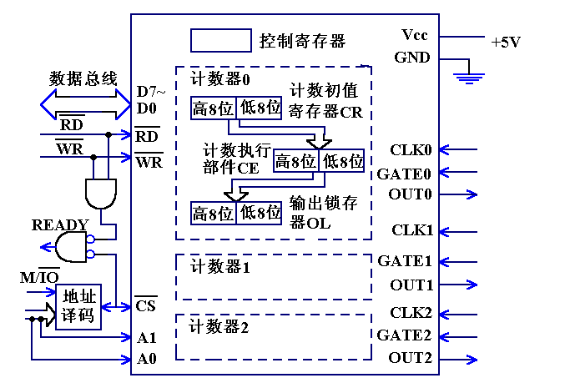
工作原理

Slide 37
计数初值
8253内部包含3个功能完全相同的通道，每个通道内部设有一个16位计数器，可以进行二进制或十进制(BCD码)计数。
8253是一种减1计数器，因此在开始计数(定时)之前，一定要根据计数(定时)的要求，先算出计数初值(定时常数)，并装入计数初值寄存器。
定时常数=要求定时的时间/时钟脉冲的周期
定时常数=时钟脉冲的频率/定时器输出脉冲频率

Slide 38

8253的编程
8253加电后的工作方式不确定
8253必须初始化编程，才能正常工作
写入控制字
写入计数初值
读取计数值
D7
D6
D5
D4
D3
D2
D1
D0

Slide 39


1 写入方式控制字
D7 | D6 | D5 | D4 | D3 | D2 | D1 | D0
计数器 | 读写格式 | 工作方式 | 数制
00 计数器0
01 计数器1
10 计数器2
11 非法
0 二进制
1 十进制
00 计数器锁存命令
01 只读写低字节
10 只读写高字节
11 先读写低字节
后读写高字节
000 方式0
001 方式1
010 方式2
011 方式3
100 方式4
101 方式5
控制字写入控制字I/O地址（A1A0＝11）

Slide 40
2 写入计数值
选择二进制时
  计数值范围：0000H～FFFFH
  0000H是最大值，代表65536
选择十进制（BCD码）
  计数值范围：0000～9999
  0000代表最大值10000
计数值写入计数器各自的I/O地址

Slide 41
3 读取计数值
对8位数据线，读取16位计数值需分两次
计数在不断进行，应该将当前计数值先行锁存，然后读取：
  向控制字I/O地址：给8253写入锁存命令
  从计数器I/O地址：读取锁存的计数值

Slide 42
8253的工作方式
8253有6种工作方式，由方式控制字确定
熟悉每种工作方式的特点才能根据实际应用问题，选择正确的工作方式
每种工作方式的过程类似：
  ⑴ 设定工作方式
  ⑵ 设定计数初值
  〔 ⑶ 硬件启动 〕
  ⑷ 计数初值进入减1计数器
  ⑸ 每输入一个时钟计数器减1的计数过程
  ⑹ 计数过程结束

Slide 43
8253的工作模式
方式0——计数结束产生中断
方式1——可重复触发的单稳态触发器
方式2——分频器
方式3——方波发生器
方式4——软件触发的选通信号发生器
方式5——硬件触发的选通信号发生器

Slide 44

方式0 计数结束中断
⑤
计
数
结
束
④
计
数
过
程
③
计
数
值
送
入
计
数
器
②
设
定
计
数
初
值
①
设
定
工
作
方
式
①
②
③
④
⑤
方式0
4
WR
CLK
GATE
4
3
2
1
0
OUT

Slide 45
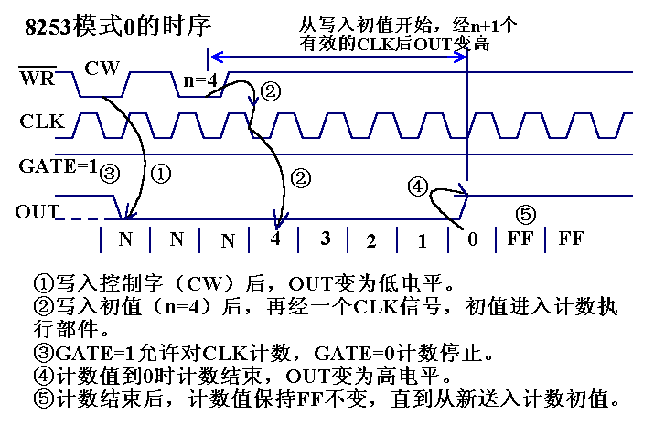

Slide 46
方式1可重复触发的单稳方式
⑥
计
数
结
束
⑤
计
数
过
程
④
计
数
值
送
入
计
数
器
③
硬
件
启
动
②
设
定
计
数
初
值
①
设
定
工
作
方
式
①
②
④
⑤
⑥
方式1
4
WR
CLK
GATE
③
4
3
2
1
0
OUT

Slide 47
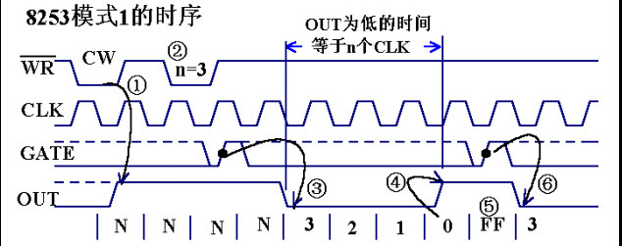
写入控制字以后，OUT输出保持为高(若原为低，则由低变高)。
写入计数初值，OUT无变化，直到外部门控脉冲GATE启动之后的下一个输出CLK脉冲的下降沿开始计数，输出OUT变低。
在整个计数过程中，OUT都维持低，直到计数到0，输出变为高。因此，输出为一个单拍脉冲。
计数结束后，计数值保持FF不变。
GATE上升沿使计数初值自动进入计数执行部件，OUT信号重新为低，并开始新一轮计数。

Slide 48
方式2 频率发生器（分频器）
方式2
4
WR
CLK
GATE
4
3
2
1
0
4
3
2
1
0
4
3
2
1
0
4
3
2
1
0
OUT

Slide 49
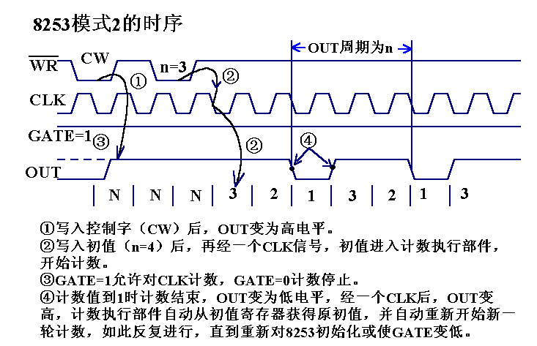

Slide 50
方式3 方波发生器
方式3
4
WR
CLK
GATE
4
3
2
1
0
4
3
2
1
0
4
3
2
1
0
4
3
2
1
0
OUT

Slide 51
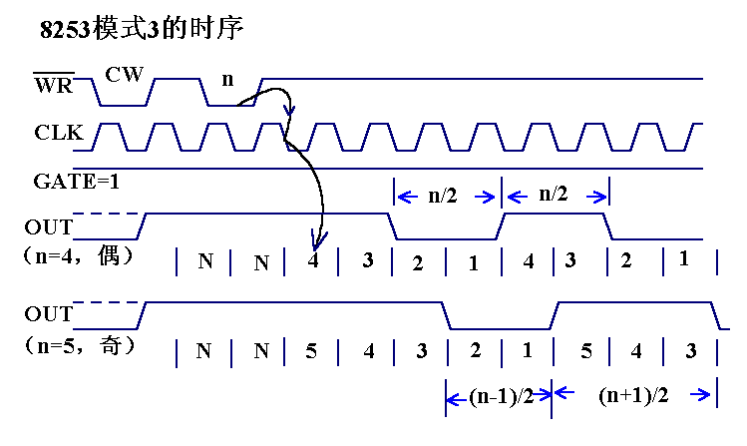

Slide 52
方式4 软件触发选通信号
方式4
4
3
WR
CLK
GATE
4
3
2
1
0
3
2
2
1
0
OUT

Slide 53
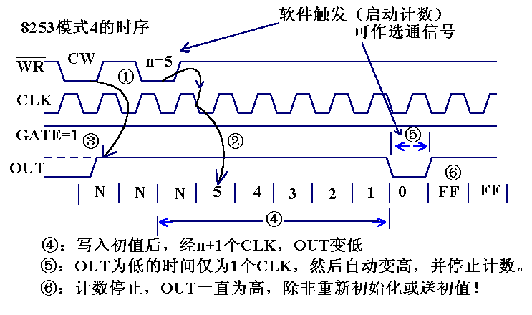

Slide 54
方式5 硬件触发选通信号
方式5
4
3
WR
CLK
GATE
4
3
2
1
0
3
2
1
3
2
1
0
OUT

Slide 55
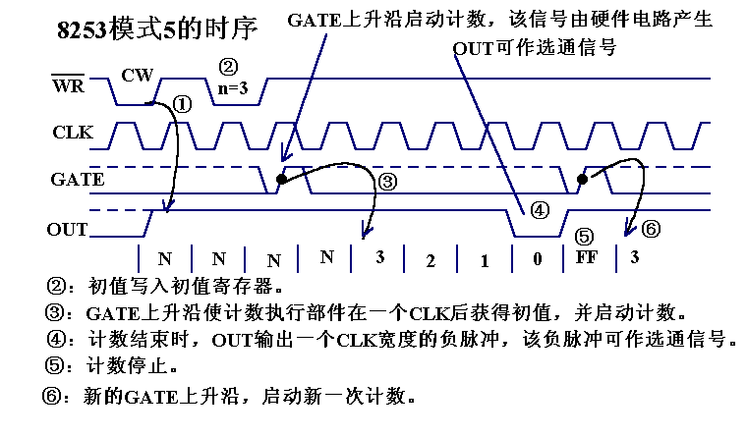

Slide 56
计数/定时器8253小结
8253是一个可编程计数/定时器，首先对各个通道进行初始化的设置，然后设置一个时间常数，而8253接到这个时间常数以后，就开始在这个时间常数的基础上进行减1计数。计数减到0的时候，开始在OUT线上输出一个特殊的波形，而这个特殊的波形，跟我们设置的工作方式有关。

Slide 57
计数开始的时刻
需要注意：
处理器写入8253的计数初值只是写入了预置寄存器，之后到来的第一个CLK输入脉冲（需先由低电平变高，再由高变低）才将预置寄存器的初值送到减1计数器。
从第二个CLK信号的下降沿，计数器才真正开始减1计数。

Slide 58
8253的控制字编程
；某个8253的计数器0、1、2端口和控制端口地址依次是40H～43H
；设置其中计数器0为方式0，采用二进制计数，先低后高写入计数值
mov al,30h
；方式控制字：30H＝00 11 000 0B
out 43h,al
；写入控制端口：43H

Slide 59
8253的计数初值编程
设8253地址为40H ~ 43H，计数器 0工作于方式 0，初值为4，二进制计数
  控制字：
  编程
MOV AL，10H
OUT 43H，AL ；写计数器 0 的控制字
MOV AL，4
OUT 40H，AL ；写计数器 0 的初值
0 | 0 | 0 | 1 | 0 | 0 | 0 | 0
10H

Slide 60
8253的计数初值编程
设8253地址为40H ~ 43H，计数器 1工作于方式 3，初值为4020H，十进制计数
  控制字：
  编程
MOV AL，77H
OUT 43H，AL ；写计数器 1 的控制字
MOV AL，20H
OUT 41H，AL ；写计数器 1 的低 8 位初值
MOV AL，40H
OUT 41H，AL ；写计数器 1 的高 8 位初值
0 | 1 | 1 | 1 | 0 | 1 | 1 | 1
77H

Slide 61
8253的计数初值编程
设8253地址为40H ~ 43H，计数器 2工作于方式 3，初值为4000H，十进制计数
  控制字：
  编程
MOV AL，0A7H
OUT 43H，AL ；写计数器 2 的控制字
MOV AL，40H
OUT 42H，AL ；仅写计数器 2 的高 8 位初值
；低8位自动清0
1 | 0 | 1 | 0 | 0 | 1 | 1 | 1
A7H

Slide 62
8253在IBM PC系列机上的应用
IOR
—
—
— A₀
— A₁
—
RD
OUT₀
IRQ₀
IOW
WR
A₀
A₁
+5V
8253
T/CCS
CS
D Q
CLK
DRQ₀
D₀～D₇
D₀～D₇
接至DMA控制器
OUT₁
1.19318MHz
CLK₀
CLK₁
CLK₂
DACK0 BRD
+5V
GATE₀
GATE₁
GATE₂
OUT₂
接至扬声器驱动器
PB₀
PB₁

Slide 63
计数器0：定时中断
计数器0：方式3，计数值：65536，输出频率为1.19318MHz÷65536＝18.206Hz的方波
门控为常启状态，这个方波信号不断产生
OUT0端接8259A的IRQ0，用作中断请求信号
每秒产生18.206次中断请求，或说每隔55ms（54.925493ms）申请一次中断
DOS系统利用计数器0的这个特点，通过08号中断服务程序实现了日时钟计时功能

Slide 64
mov al,36h
;计数器0为方式3，采用二进制计数，
;先低后高写入计数值
out 43h,al ;写入方式控制字
mov al,0 ;计数值为0
out 40h,al ;写入低字节计数值
out 40h,al ;写入高字节计数值

Slide 65

计数器1：定时刷新
需要重复不断提出刷新请求
门控总为高，选择方式2或3
2ms内刷新128次，即15.6μs刷新一次
计数初值为18

Slide 66
mov al,54h
;计数器1为方式2，采用二进制计数，只写低8位计数值
out 43h,al ;写入方式控制字
mov al,18 ;计数初值为18
out 41h,al ;写入计数值

Slide 67
(2) 扬声器控制
计数器2的输出控制扬声器的发声音调
计数器2只能工作在方式3，才能输出一定频率的方波，经滤波后得到近似的正弦波，进而推动扬声器发声
扬声器还受控于并行接口（8255芯片）
必须使PB0和PB1同时为高电平，扬声器才能发出预先设定频率的声音

Slide 68
8253应用举例
8253初始化方法:
控制字
计数初值:
已知:CLK 的频率f_{c}与定时的时间t.
计数初值: n= f_{c} × t
例1： f_{c}=1MHZ，最大计数初值：65536
一个定时器最大定时时间：
N/f_{c}=65536/ 10⁶ =0.065536s

Slide 69
扩展定时/计数范围
当定时长度不够时，可把2个或3个计数通道串联起来使用，甚至可把多个8253串联起来使用。如下例中将计数器0和1串联起来达到5秒的定时。

Slide 70
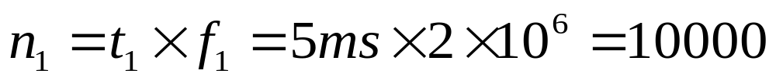
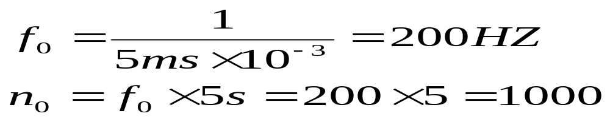
例2：设定时器0、定时器1工作于方式2，外部提供一个时钟,频率f=2MHZ。要求定时器1每5ms产生一个脉冲，定时器0每5s产生一个脉冲。
1) 一个定时器的最大定时时间：
65536/（2*10⁶）=0.032768 s=32.768ms
2) 将定时器1的CLK₁接2MHZ时钟，计数初值：
3) 将定时器1的OUT₁端接到定时器0的CLK₀端,定时器0的计数初值:

Slide 71
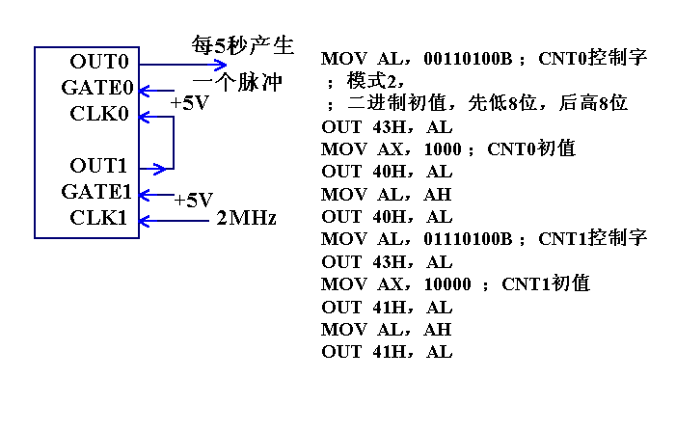

Slide 72
*如何读出当前计数值
第1种方法——在计数过程中读计数值
  先锁存当前计数值，再用两条输入指令将16位计数值读出。
第2种方法——停止计数器再读
  用GATE信号使计数器停止，再规定RL1和RL0的读写格式，然后读出。

Slide 73
8253读取计数值编程举例
要锁存，必须再次设置控制字。
  MOV AL,10000110B
  OUT 43H,AL
  IN AL,42H ;先低字节
  MOV BL,AL
  IN AL,42H ;后高字节
  MOV AH,AL
  MOV AL,BL

Slide 74
Intel 8254-PIT简介
Intel8254是Intel 8253的改进型，它们在操作
方式及引脚排列上完全相同。
相比8253，8254主要改进的内容是：
1.计数频率高
8254的计数频率可由直流至6MHz，8254-2可高达10MHz。而8253最高只能达到2MHz。

Slide 75
2.有读回命令(写入至控制字寄存器)
如果控制字寄存器D7=1，D6=1，D0=0，即为8254的读回命令，其格式如下图所示。
这个命令可以使三个计数器的计数值一次锁存，而在8253则需要写入三个命令。

Slide 76
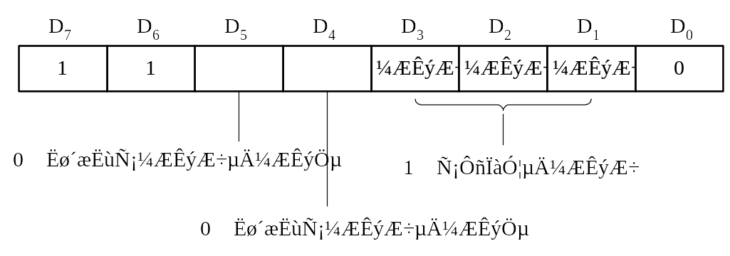
8254的读回命令

Slide 77
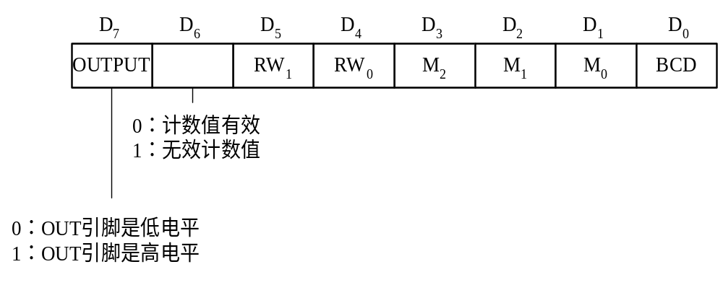
另外，在8254中每个计数器都有一个状态字，当要读取时，也可由读回命令进行锁存。其状态状态字的格式如图所示。
8254的状态字格式

Slide 78
其中，D₀～D₅与方式控制字对应位的意义相同。即为写入此计数器的控制字的相应部分。D₇表示OUT引脚的输出状态。D₆表示计数初值是否已装入减1计数器，D₆=0表示已经装入，可以读取计数器。

Slide 79
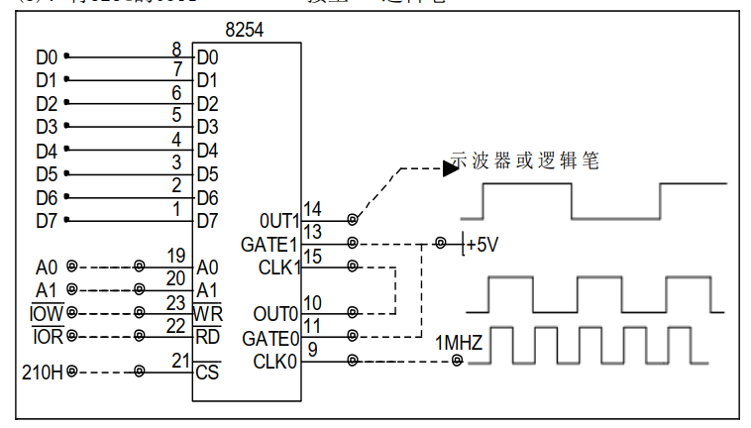
实验箱8254实验——定时器

Slide 80
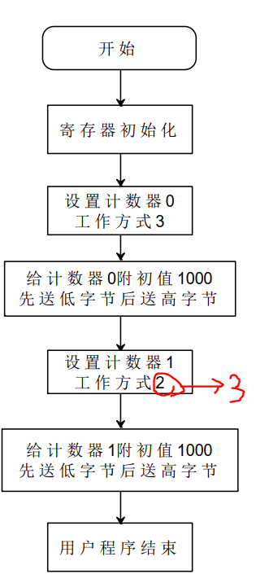
实验手册错误2 (80页)

Slide 81
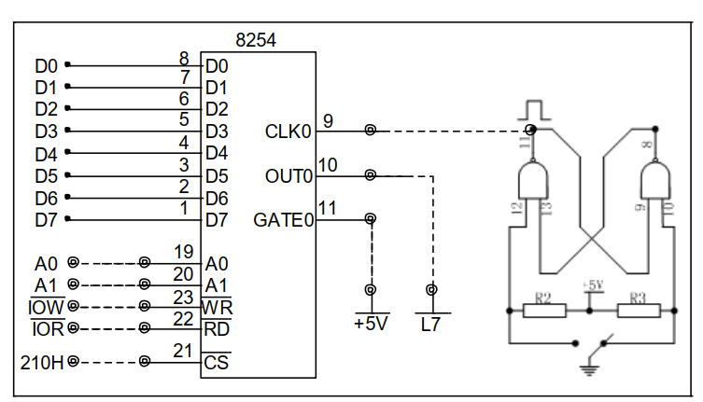
实验箱8254实验——计数器

Slide 82
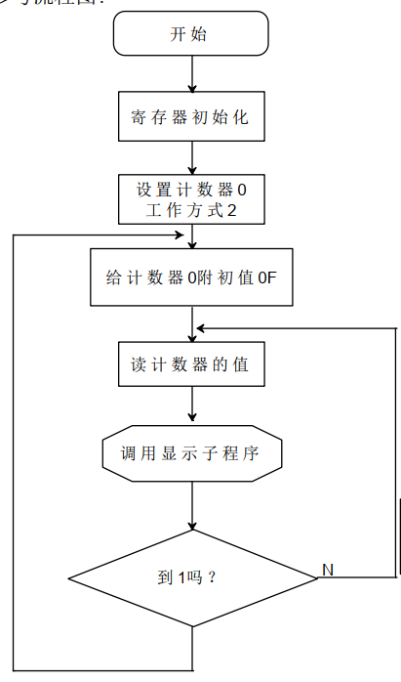

Slide 83
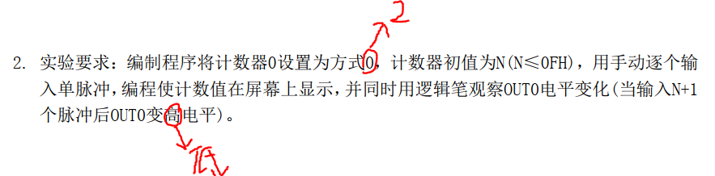
实验手册错误1 (80页)
计数器编程注意事项：
1、如果读入的计数值为A-F时，显示时需要 加37H（A的ASCII为41H）
思路：对于0—F，先统一加30H，然后判断如果超过9，再加7即可
2、8254直接读对应计数器的端口就读入当前计数值了，不需要发锁存命令

